Slide 1




TEMA
N
E
G
R
O
Y
R
O
J
O
A
R
B
O
L
Integrantes:
Delgado Moran Ocler Biery
Maila Peñafiel Jose Alexander
Montenegro Cobo Pamela Victoria
Simbaña Pilataxi Jimmy Abel
Grupos: 9 -11

Slide 2
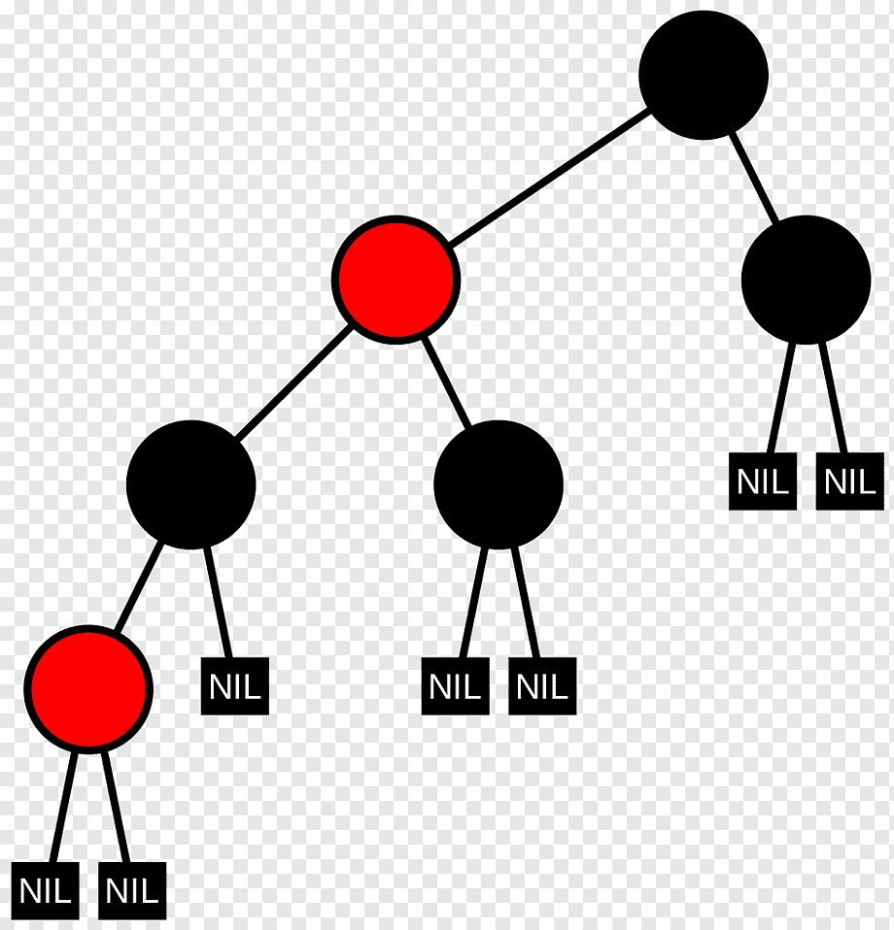
Definición
Los árboles negro rojo son arboles binarios balanceados ya que cumplen con las mismas características estudiadas a diferencia de su color que es siempre negro- rojo.

Slide 3
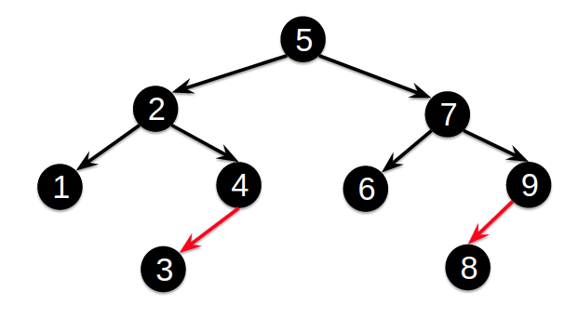
REGLAS DE ORO
Si se encuentra un nodo negro con dos hijos rojos se debe cambiar el color de todos (excepto si el padre es la raíz).
Altura negra intacta.
El nodo a insertar siempre es rojo.
REGLAS DE PLATA: Un arbol binario completo se colorea todo de negro.

Slide 4
PROPIEDADES
Un árbol rojo-negro es un árbol binario de búsqueda en el que cada nodo tiene un atributo de color cuyo valor es rojo o negro . Además de los requisitos a los árboles binarios de
búsqueda convencionales, se deben satisfacer las
siguientes reglas para tener un árbol rojo-negro válido:
°Todo nodo es o bien rojo o bien negro.
°La raíz es negra.
°Todas las hojas (NULL) son negras.
°Todo nodo rojo debe tener dos nodos hijos negros.
°Cada camino desde un nodo dado a sus hojas descendientes
contiene el mismo número de nodos negros.

Slide 5
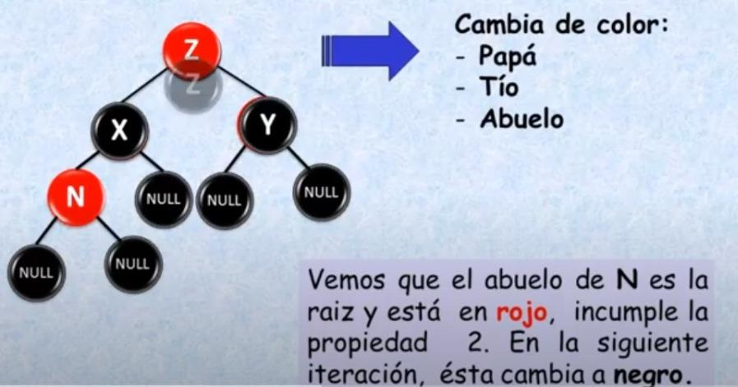
INSERCIÓN
para insertar en un arbol rojo- negro ese necesario contemplar los siguientes casos:
Caso 1: Si papa y tio de (N) son rojos, cambia de color:
Papa Tio Abuelo

Slide 6
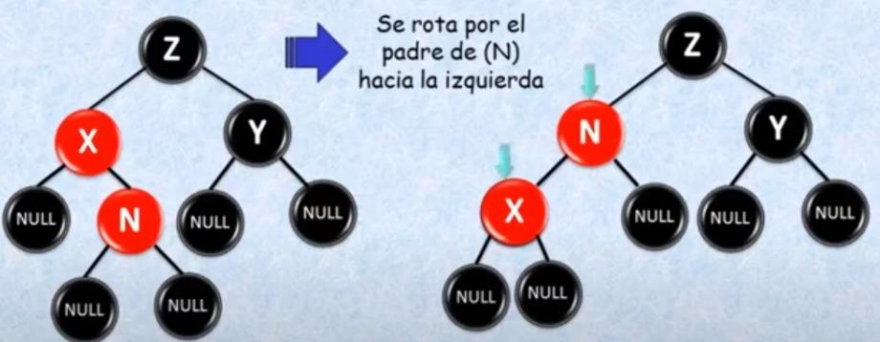
INSERCIÓN
Caso 2: Padre de (N) es rojo, tio de (N) es negro, ademas (N) es hijo derecho y el padre de (N) es hijo izquierdo de su abuelo

Slide 7
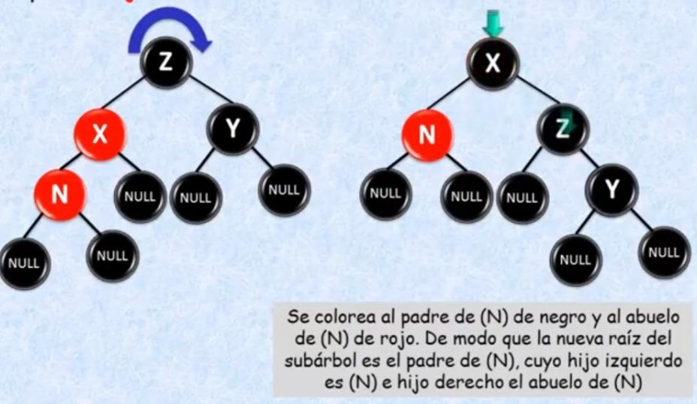
INSERCIÓN
Caso 3: Tio de (N) es negro, nodo(N) es hijo de izquierdo de su padre rojo.

